Slide 1
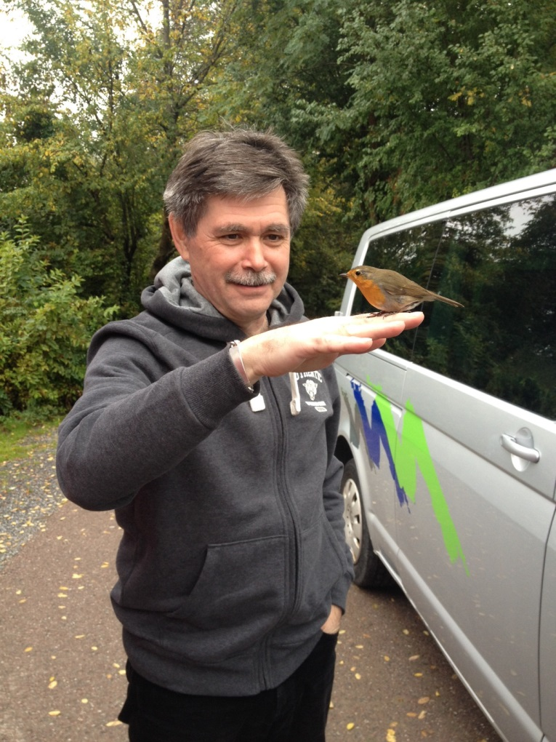
О методах обучения географии в условиях внедрения ФГОС ООО
Пятунин В.Б., доцент кафедры методики преподавания географии МПГУ, кандидат педагогических наук

Slide 2
Главные вопросы, на которые должна ответить МПГ как наука
Зачем учить?
Чему учить?
С помощью чего учить?
Как учить?
Цели и результаты обучения
Содержание обучения
Средства обучения
МЕТОДЫ и формы организации обучения
Метод обучения – способ организации совместной деятельности учителя и учащихся, направленный на достижение целей обучения

Slide 3
Связь основных категорий методики: традиционное понимание
Цель обучения
Содержание обучения
МЕТОДЫ И формы организации обучения
Средства обучения

Slide 4
Связь основных категорий методики: новое понимание
Цель и результаты обучения
Содержание обучения
МЕТОДЫ обучения
Средства обучения
В условиях внедрения ФГОС ООО, при относительно новом понимании цели (осуществление процесса познания) и, соответственно, результатов обучения (предметные, метапредметные и личностные), методы обучения становятся таким же (если не более) важным аспектом, как и содержание обучения
Метапредметных результатов обучения, и, в первую очередь, сформированности познавательных универсальных учебных действий возможно добиться только при применении активных методов обучения (Содержание урока при этом, вторично?)

Slide 5
Классификация методов обучения географии на основании источника знаний
Методы обучения (источник знаний)
Словесные
Наглядные
Практические
В процессе обучения географии в школе применялись главным образом две первые группы методов. Учитель рассказывал (объяснял) новый материал, сопровождая рассказ средствами наглядности – фотографиями, картинами, таблицами. Позже появились наборы диапозитивов, транспаранты к кодоскопу, слайд-альбомы. Сегодня – презентации, видеофильмы и прочая «цифра»…
В условиях внедрения ФГОС ООО должно измениться соотношении в частоте применения перечисленных методов. Существенно чаще (если не на каждом уроке) должны использоваться практические методы обучения. Дидактические материалы, способствующие решению этих задач содержатся в УМК, в том числе и для 5-го – 6-го классов А.А. Летягина («Школа географа-следопыта»)

Slide 6
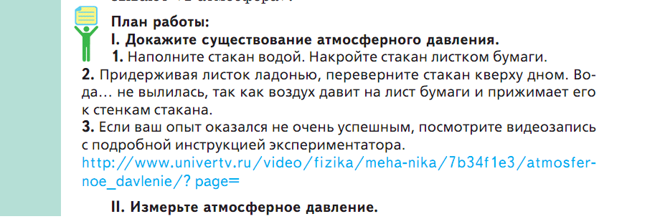

Slide 7
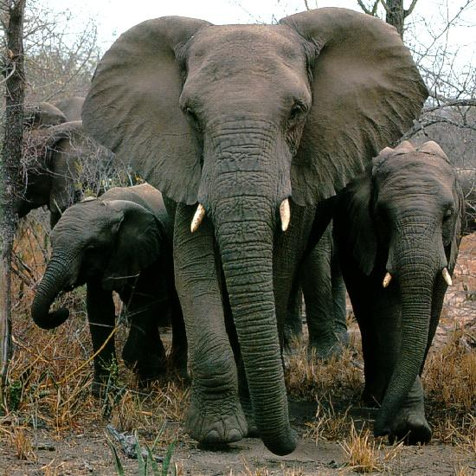
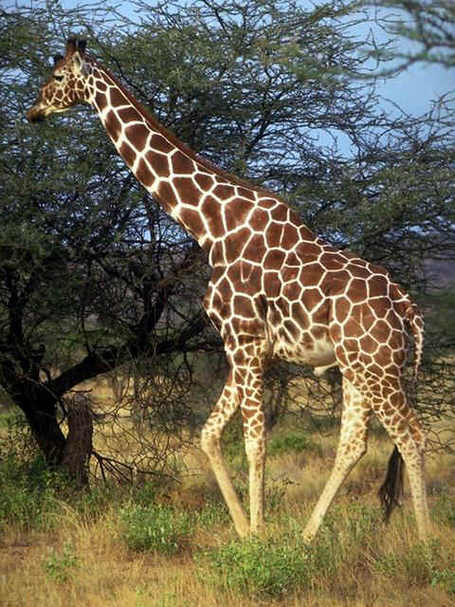
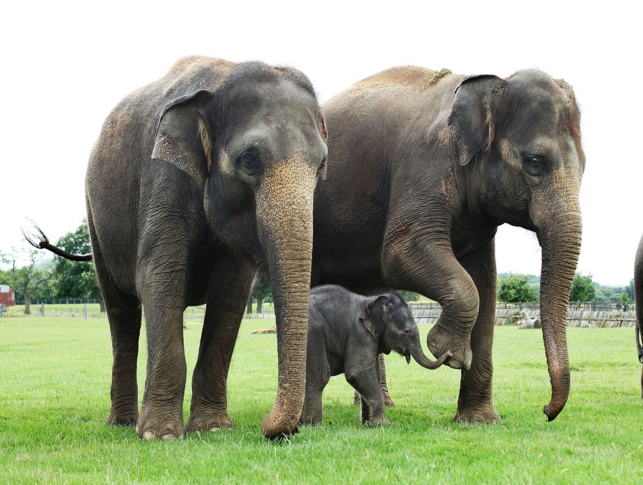
Наглядные методы обучения: возрастание роли, но…
В настоящее время имеются целые электронные библиотеки, включающие не только сугубо наглядные, но и аудивизуальные материалы. Однако, как уже неоднократно отмечал автор, важно не столько собственно изображение (каким бы ярким и красочным оно ни было), а характер его использования на уроке. Если наглядное средство обучения используется только для иллюстрации слов учителя, то у учащихся формируются лишь представления (образы) об изучаемом объекте, или явлении. То есть будет сформирована лишь одна из составных частей знаний (эмпирические знания). Теоретические знания, не говоря уже о познавательных УУД, формироваться не будут.

Slide 8
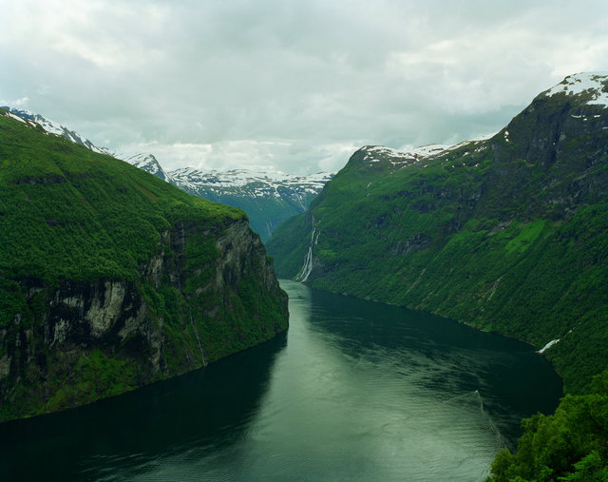
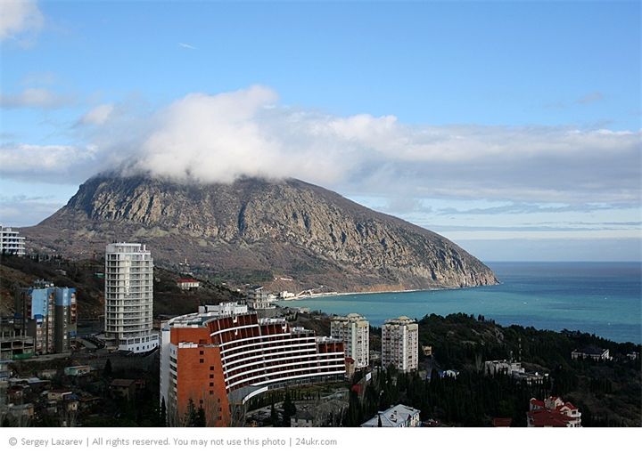
Виды деятельности учащихся
При просмотре любого изображения учитель должен сформулировать вопросы к учащимся для активизации восприятия учебного материала. К большинству статических изображений возможны следующие вопросы и задания:
Где расположен изображённый объект (явление)?;
Какие характерные черты имеются у изображённого объекта (явления)?;
Какими причинами они объясняются?
Если используется видеофрагмент, то дополнить перечень возможно заданием по составлению плана, самостоятельному придумыванию вопросов по просмотренному и др.

Slide 9
Методы обучения: характер познавательной деятельности
Авторы: И.Я Лернер, и М.Н Скаткин. В МПГ данную классификацию впервые использовала Л.М. Панчешникова
Познавательная активность ученика
Ученик пассивен: воспринимает (слушает), объяснение (рассказ) учителя
Ученик активен
Воспроизводит информацию, сообщ. учителем
Придумывает, воображает, мыслит, творит
Обычный сюжет
Проблема и пути решения
Репродуктивный метод
Под руководством учителя
Без рук-ва, самостоятельно
Объяснительно-иллюстративный метод
Проблемное изложение
Частично-поисковый метод
Исследовательский метод
МЕТОДЫ ОБУЧЕНИЯ
В практике работы массовой школы наиболее часто использовались объяснительно-иллюстративный и репродуктивный методы обучения. (Учитель рассказал-показал, а затем предложил учащимся воспроизвести собственный рассказ, или текст учебника

Slide 10
Соотношение используемых методов и результатов обучения
МЕТОДЫ ОБУЧЕНИЯ
Объяснительно-иллюстративный и репродуктивный
Частично-поисковый и ислледовательский
Формируемые дидактические элементы содержания географического образования
Наряду со знаниями и умениями, опыт творческой деятельности и ОЭ-ЦОкМ
Знания и умения
ДОСТИГАЕМЫЕ РЕЗУЛЬТАТЫ ОБУЧЕНИЯ
Сугубо предметные, что вполне достаточно в условиях «знаниевой» парадигмы
Наряду с предметными, ещё и метапредметные, (познавательные УУД) Требование парадигмы деятельностной

Slide 11
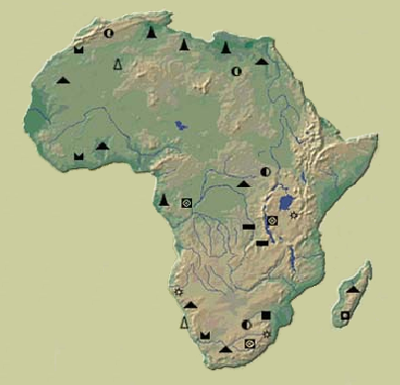
Пример исп-ния частично-поискового метода
Изучая вопрос о полезных ископаемых Африки, учитель, вместо собственного объяснения, может предложить учащимся ответить на следующие вопросы:
1. Вспомните, на какие группы по своему происхождению
делятся полезные ископаемые?
2. Используя карту «Строение земной коры», определите какие виды полезных ископаемых встречаются в северной, а какие в южной части материка?
3. Какая закономерность существует в размещении полезных ископаемых по территории материка ?
4. Какими причинами объясняется выявленная закономерность?
Постройте цепочку причинно-следственных связей, объясняющих наличие полезных ископаемых осадочного происхождения в северной части материка. В рамках должны быть следующие положение: «наличие полезных ископаемых осадочного происхождения»; «накопление мощных толщ осадочных горных пород»; «преобладание опусканий земной коры»; «господство морского режима в течение длительного времени»

Slide 12
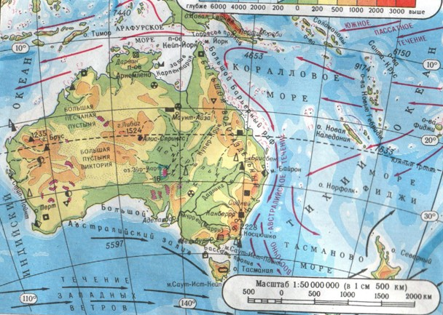
Другой пример:
Используя физическую карту Австралии, выявите факты, доказывающие, что Австралия – самый засушливый из материков.
Продолжите заполнение схемы:
Положение большей части материка в тропическом климат поясе
Пересыхающие реки
Колонии кораллов (Большой Барьерный риф) распространены, в основном вдоль восточного побережья материка, в то время как вдоль западного побережья они отсутствуют. Каким причинами это можно объяснить?

Slide 13
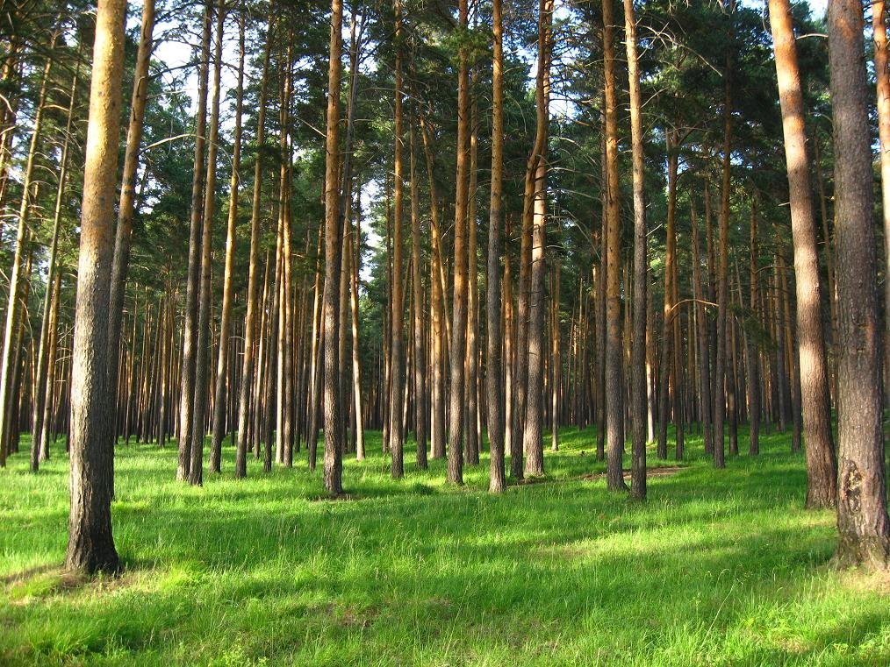
Другие примеры:
Рассмотрите рисунок и ответьте на вопросы:
1. Вид тайги: _____________________________________;
2. Основная древесная порода: ______________________;
3. Описание растительных ярусов: _________________________________________
____________________________________________________________________.
4. Наиболее вероятный тип почвы: ____________________
5. Наиболее вероятные обитатели : __________________________________________ .
6. Возможные виды деятельности человека: ___________________________________ .

Slide 14
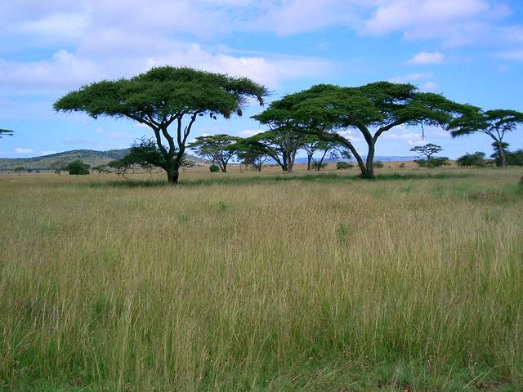
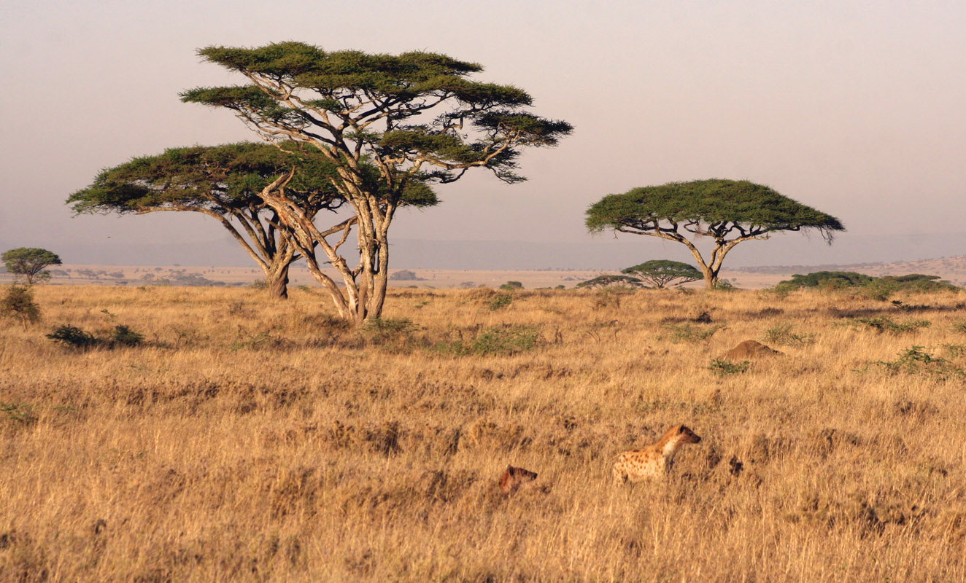
Африканская саванна
Какими причинами объясняется отличия внешнего облика саванны в различные времена года? Восстановите цепочку причинно-следственных связей: «сезонная смена воздушных масс», «субэкваториальный климатические пояс»; «изменение внешнего облика зоны», «наличие сухого и влажного сезонов года»

Slide 15
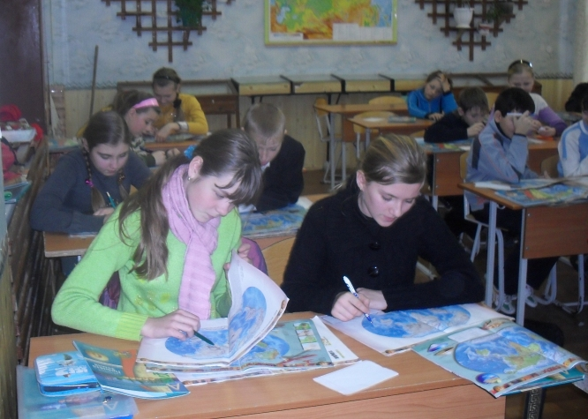
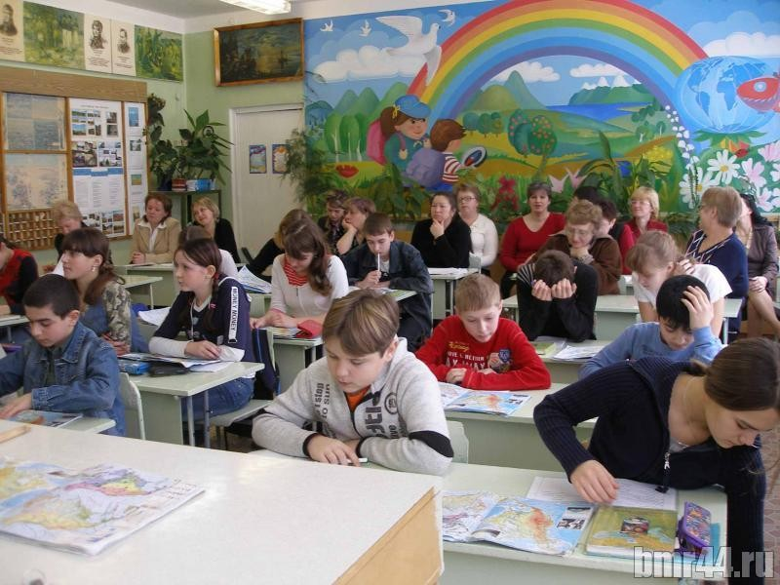
Что в итоге?
Резюмируя вышеизложенное, возможно утверждать, что для достижения результатов обучения, регламентируемых ФГОС ООО, использование новых методов обучения не является объективной необходимостью. Однако, должно изменится соотношение в перечне используемых методов. Если классифицировать методы по источнику знаний, то должна возрасти роль практического метода; с точки зрения характера познавательной деятельности школьников, «центр тяжести» должен переместиться в сторону активных методов обучения – частично-поискового и исследовательского. В этом случае будет реализован деятельностный подход в обучении, и осуществится столь необходимый в современных условиях переход от объяснительно-иллюстративного обучения к развивающее-деятельностному.

